Slide 1
Beneficios y perjuicios de las nuevas tecnologías

Slide 2
Índice
Beneficios de las nuevas tecnologías
Perjuicios de las nuevas tecnologías
Biblogafiá

Slide 3
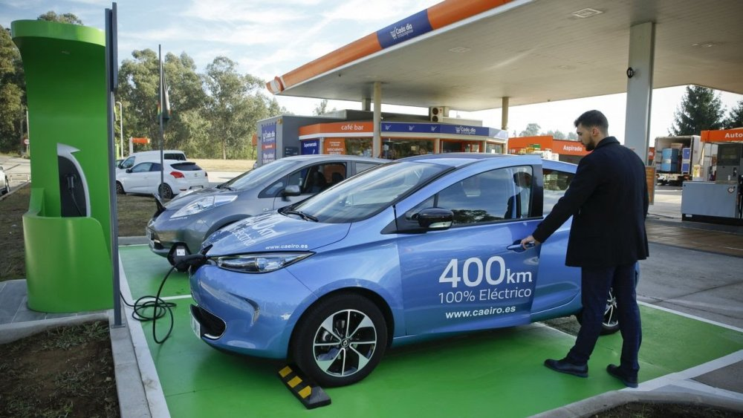
Beneficios de las nuevas tecnologías

Slide 4
Perjuicios de las nuevas tecnologías

Slide 5
Biblografía
http://noticias.universia.es/ciencia-tecnologia/noticia/2017/12/19/1156955/ventajas-desventajas-tecnologia.html

Slide 6
Gracias por atender

